Slide 1
Муниципальное бюджетное дошкольное образовательное учреждение
«Детский сад комбинированного вида №6 «Тополек»
Презентация
Птичка - синичка
для детей средней группы
Автор: Наумкина Е.А.
воспитатель средней группы

Slide 2

Птичка – невеличка,
Воробью сестричка.
Сама мелковата,
Животиком желтовата.

Slide 3
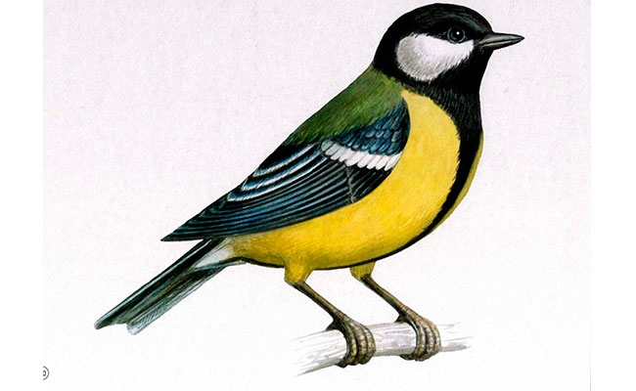
Это довольно яркая и красивая птичка – на голове у нее черная шапочка, щечки белоснежные, животик ярко-желтый, а спинка зеленовато-бурая. Хвост и крылья имеют голубоватый оттенок. Вкруг головы и на грудке имеются черные хорошо заметные полоски.

Slide 4
Синица – это активная, подвижная, любознательная и сообразительная птичка. Она то и дело перелетает с места на место и редко сидит на одном месте.
Птицы живут в негустых лесах, рощах, на холмах и на открытых пространствах, поросших редкими деревьями. Синицы охотно селятся возле человеческих жилищ – их можно повстречать в садах, посадках, парках и скверах.

Slide 5
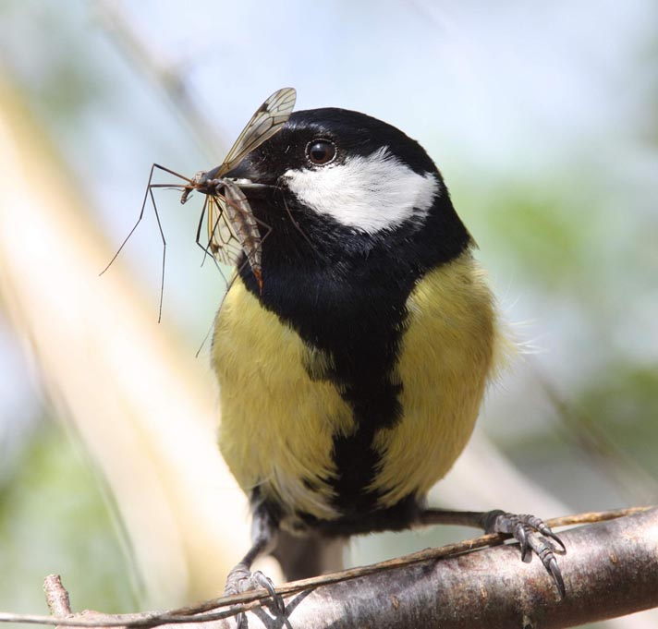
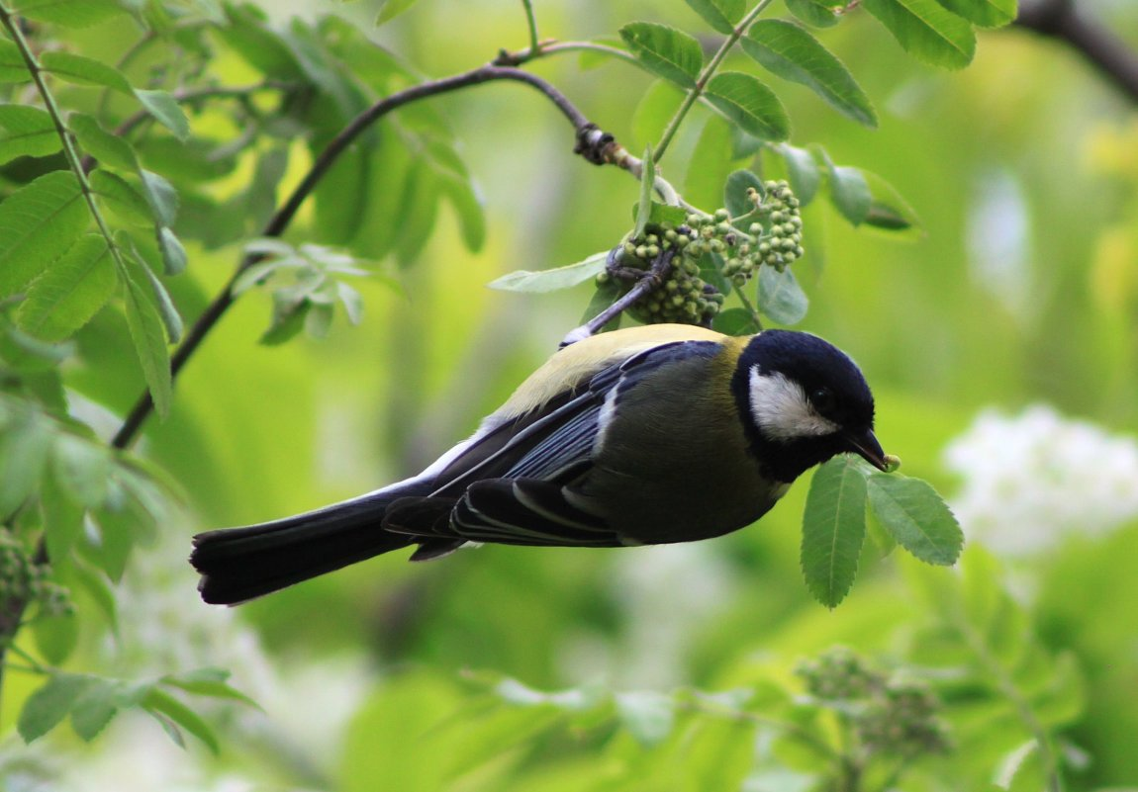
Синица летом в основном ест насекомых. Своим клювом, слегка сплюснутым с боков, синицы могут проникать в разнообразные трещинки коры деревьев и кустарников, извлекая оттуда личинок, куколок, яйца насекомых. В пищу идут и взрослые особи. В этом заключается огромная польза синиц для садоводов: они помогают уничтожать насекомых - вредителей. В качестве добавки птицы склевывают семена берез, липы, бузины, клёна, сирени, бука, конского щавеля, лопуха, пикульника, а также ягоды рябины, ирги, черники и плоды других растений. Если находят орехи или другие съедобные семена с твердой скорлупой, долбят их клювом, придерживая лапкой или помещая в расщелину дерева, и с удовольствием лакомятся ими.

Slide 6
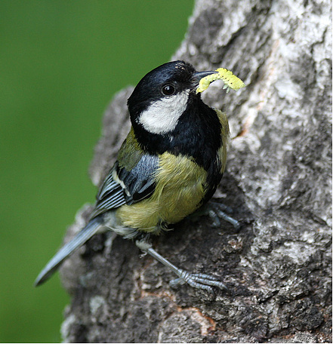
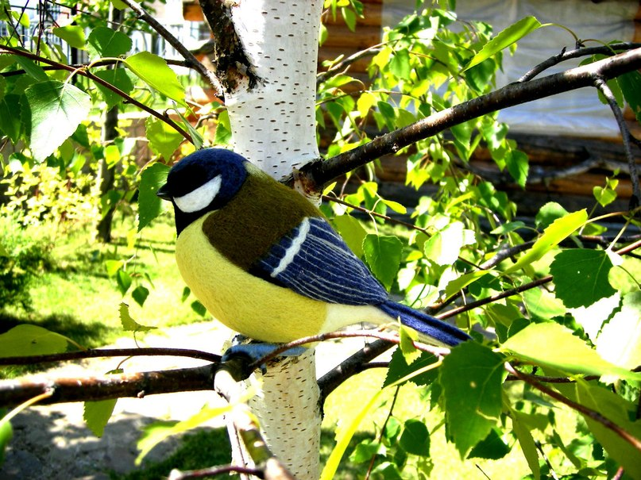
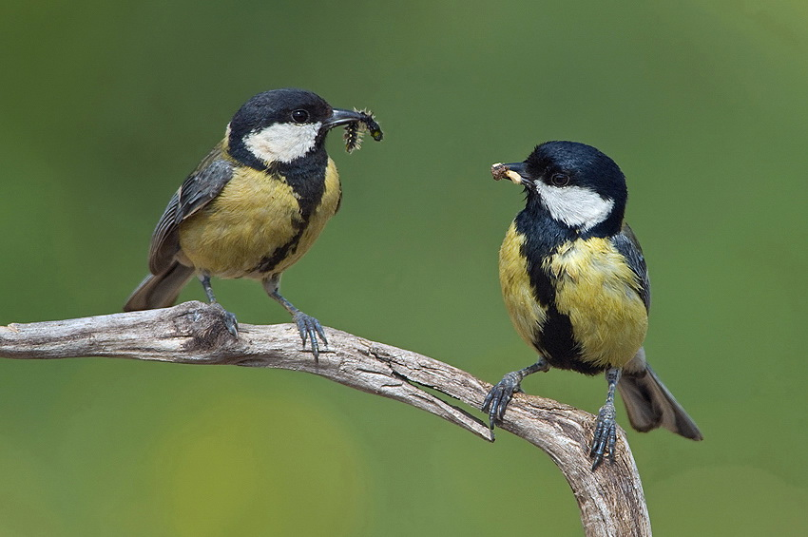

Slide 7
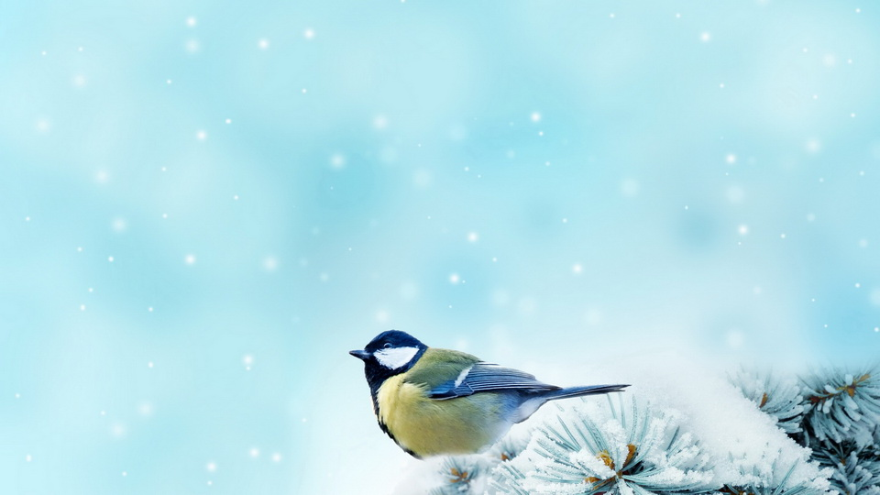
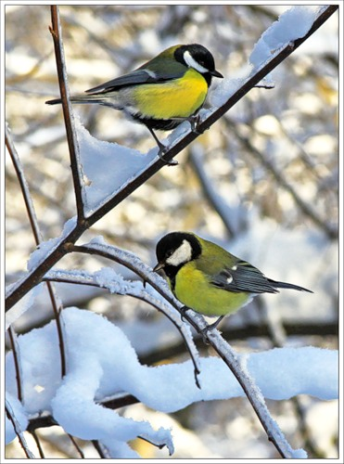
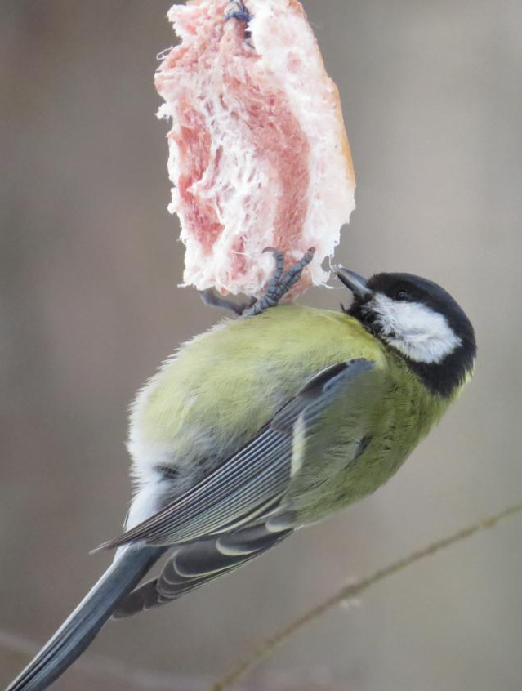
Синицы зимой собираются в стайки и перебираются ближе к жилью человека в поисках корма. Они перескакивают с ветки на ветку, повисают вниз головой, заглядывают в каждую щёлку, ищут зимующих насекомых. Когда нет насекомых, синицы едят семена деревьев и кустарников. Зимой им особенно трудно добывать корм когда всё покрыто снегом. Очень много синиц гибнет зимой от голода.

Slide 8
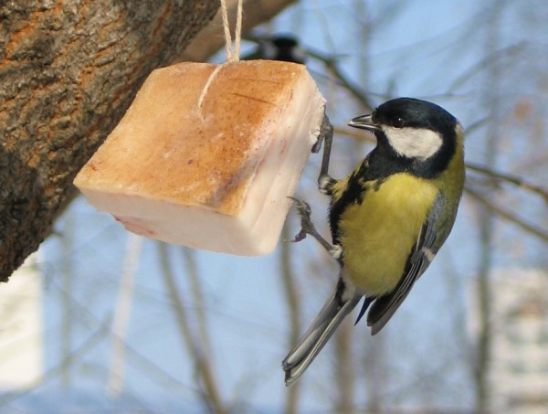
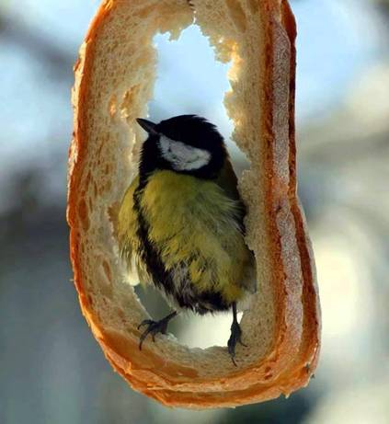
Очень выручают синиц снежной зимой кормушки с семечками или хлебом. Любят синички несолёное сало. Его можно подвесить за верёвочку на ветке дерева или даже за окошком.

Slide 9
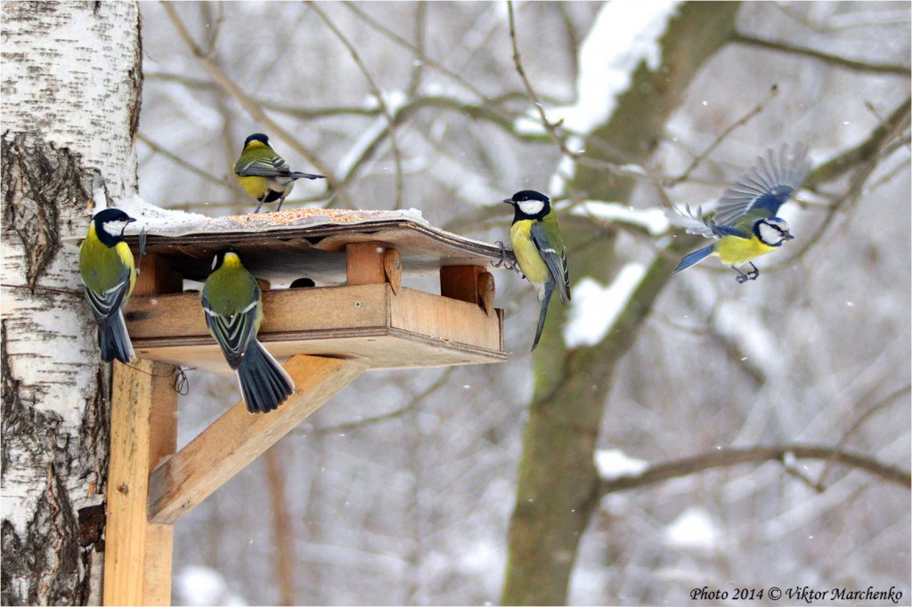
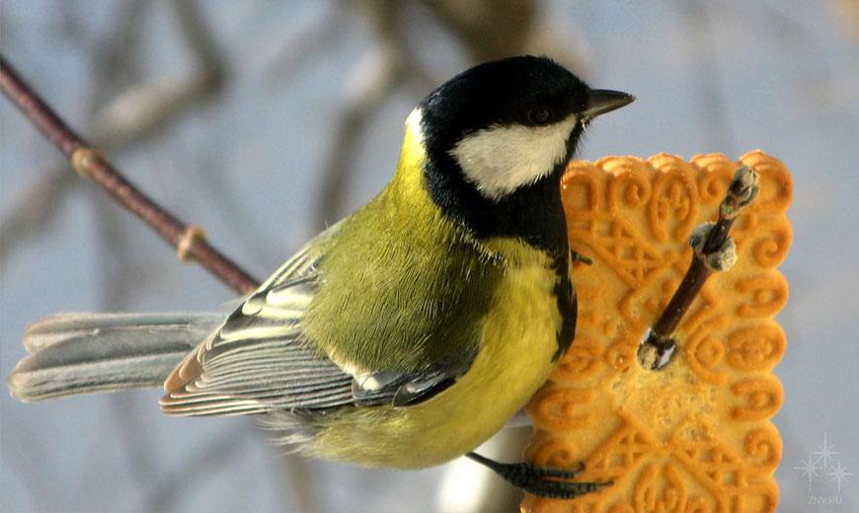
Как в лесу похолодает,
Птички в город прилетают.
Грудкой жёлтой всем знакомы,
Ищут сало на балконах.
Часто в окна к нам стучат,
И пронзительно свистят!
Всем известны эти птицы,
Называются …
(Синицы)
А. Ясноокий
Мерзнет желтенькая пташка,
Накорми ее, бедняжку.
Дай и семечек, и сала,
Чтоб зимой ей легче стало.
(Синичка)

Slide 10
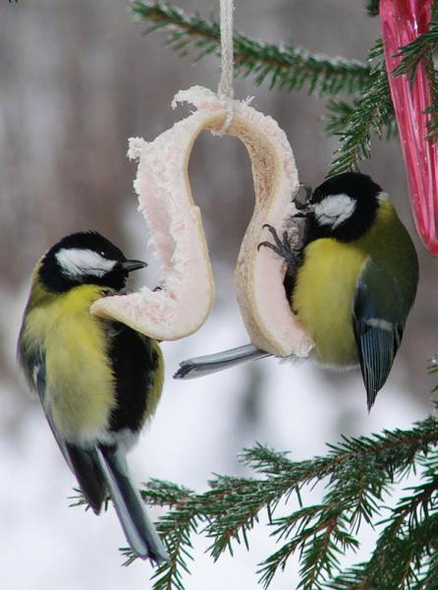
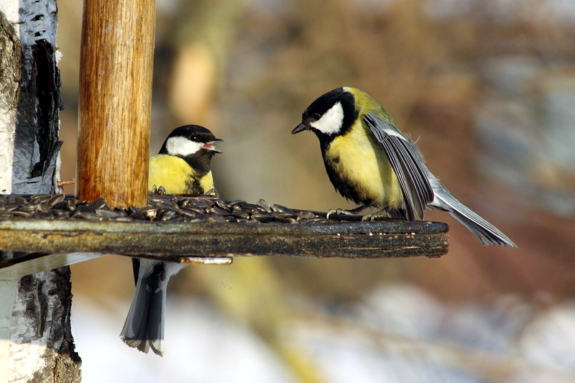
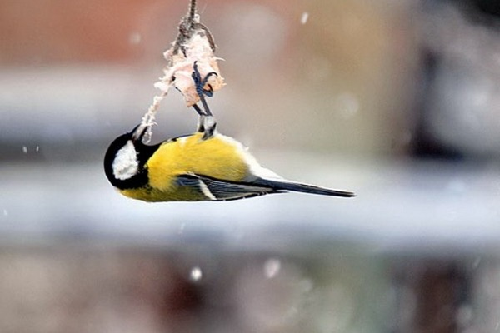

Slide 11
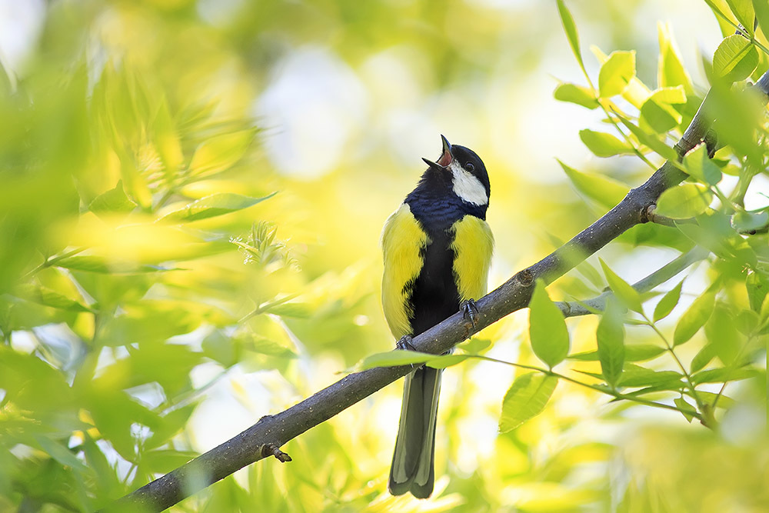
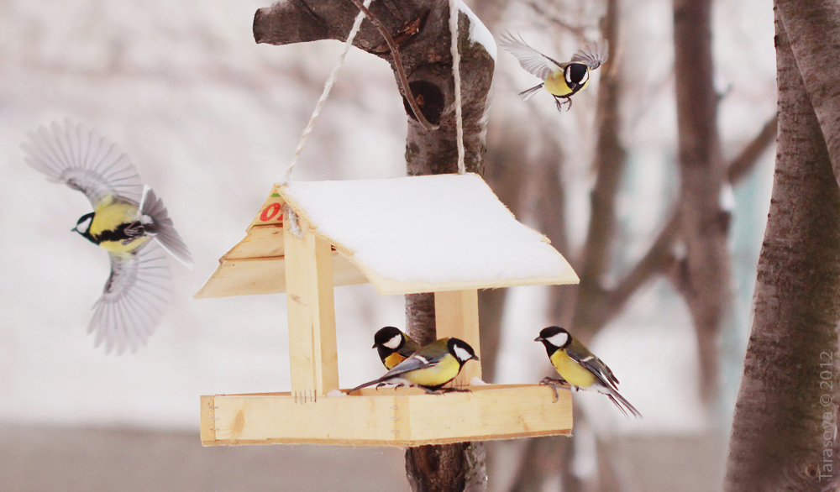
Синица, синица,
Что тебе снится?
- Зёрнышки, мошки,
Да хлебные крошки.
- Синица, синица,
Ещё что-то снится?
- Солнышко, речка,
Домик с крылечком,
Мальчик Антошка
И... хлебные крошки.
Е. Евсеева

Slide 12
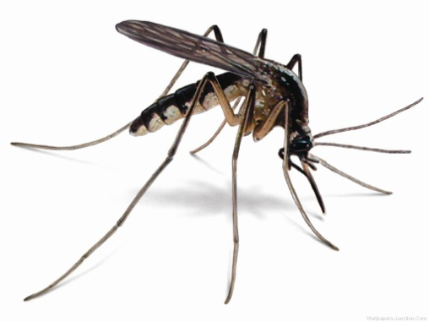
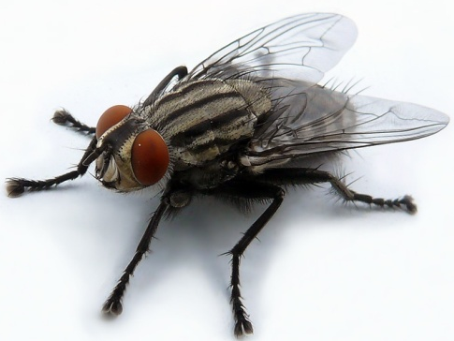
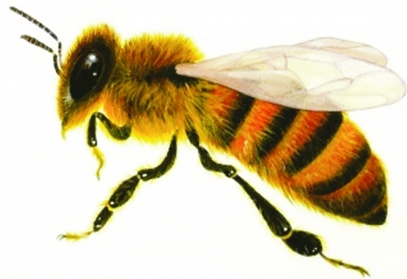
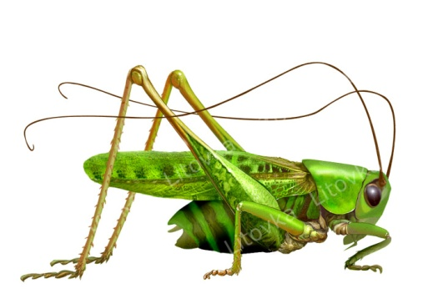
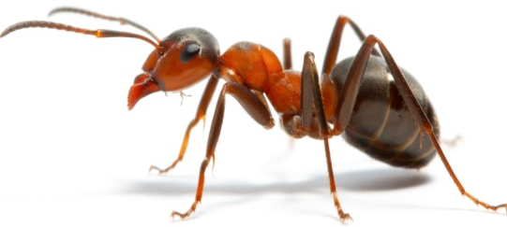
В теплые месяцы эти пернатые истребляют огромное количество ползающих и летающих насекомых (в том числе вредителей леса) – долгоносиков, лесных клопов и тараканов, тлю, комаров, мошек, мух, кузнечиков, сверчков, стрекоз, уховерток, а также муравьев, пчел и ос, ловко удалив у них жало перед проглатыванием.
Членистоногих: многоножек, клещей, пауков. Червей и других мелких беспозвоночных. А птенцов они выкармливают преимущественно некрупными (длиной до 1 см) гусеницами бабочек.

Slide 13
Ребята, берегите птиц!

